Slide 1


Slide 2
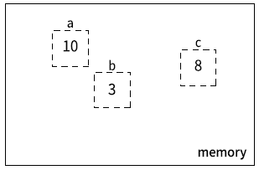
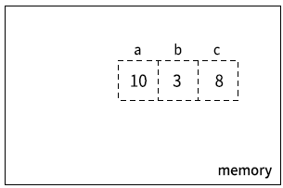
4.1. 배열, 무엇일까요? 왜 필요할까요?
아무렇게나 나열된 변수
차례대로 나열된 변수

Slide 3

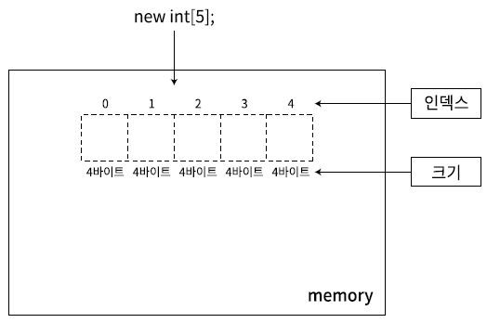
4.2.1. 배열 생성하기

Slide 4

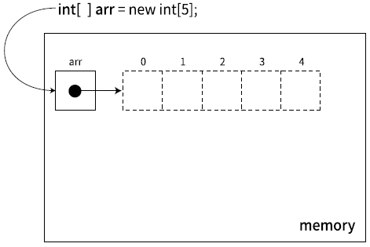
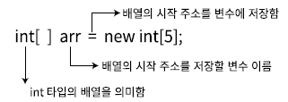
4.2.2. 배열에 이름 붙이기

Slide 5

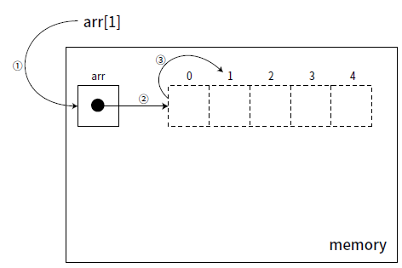
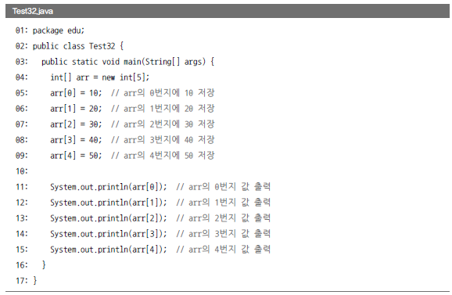
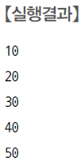
4.2.3. 배열에 값을 넣거나 가져오기

Slide 6
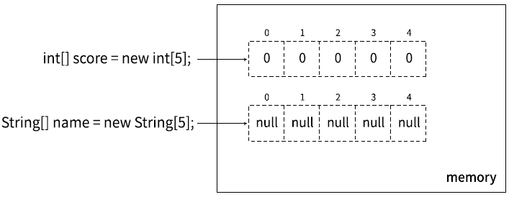
4.2.4. 배열 초기화하기
초기화란 변수를 선언하면서 동시에 처음 값을 지정하는 것을 말합니다.
new 연산자로 생성한 배열은 자동으로 초기화가 이루어집니다.

Slide 7
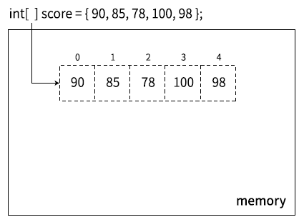
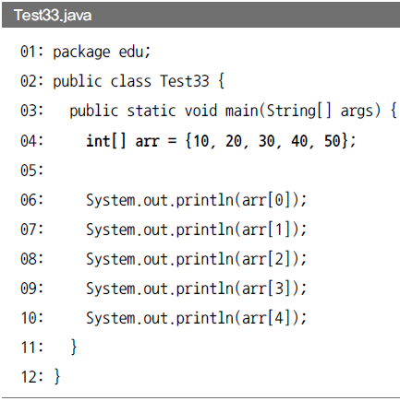

Slide 8

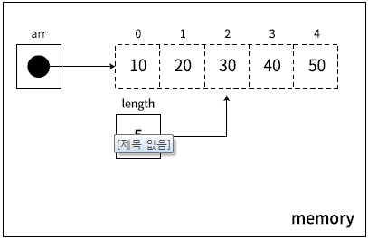
4.2.5. 배열의 길이 구하기: length

Slide 9
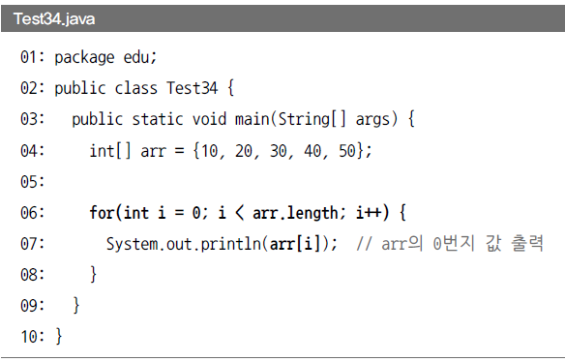
4.2.5. 배열의 길이 구하기: length

Slide 10
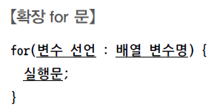
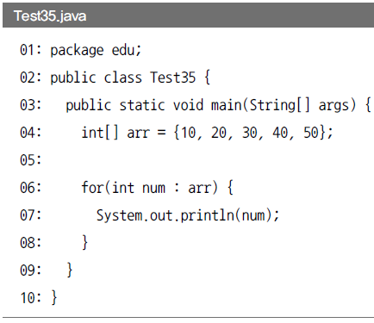
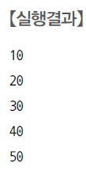
4.2.6. 확장 for 문

Slide 11
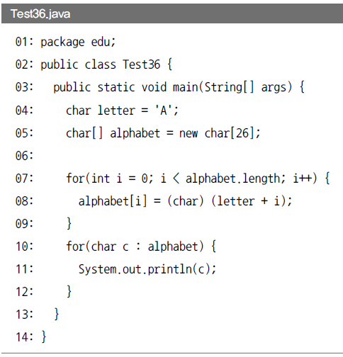
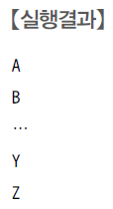
(1) 알파벳 처리

Slide 12
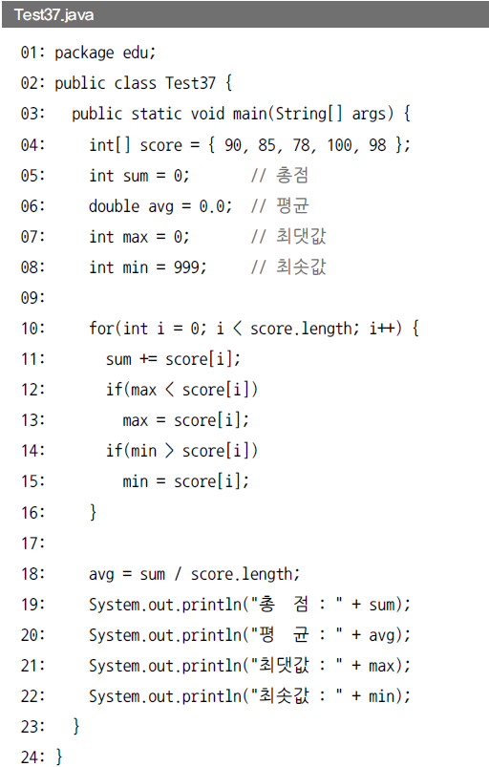
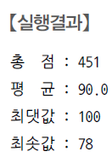

Slide 13
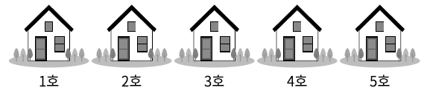

1차원 배열

Slide 14
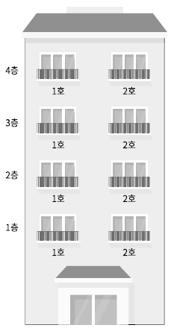
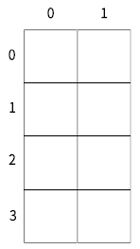
2차원 배열

Slide 15
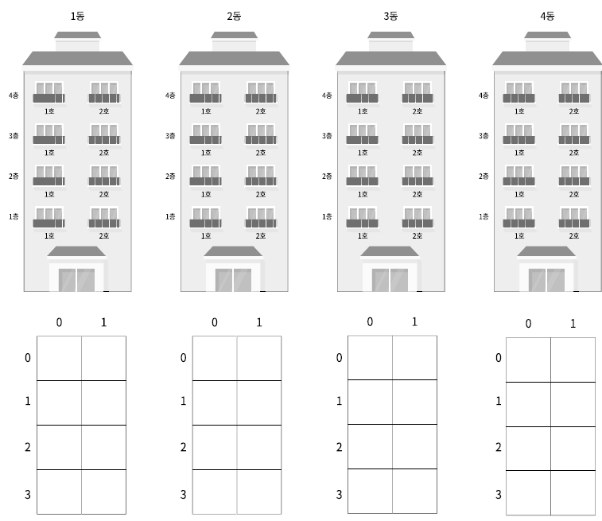
3차원 배열
3차원 배열

Slide 16


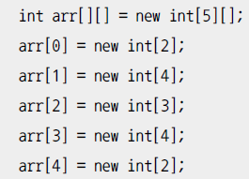
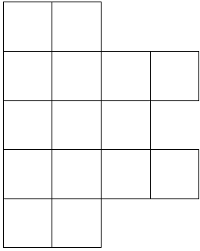
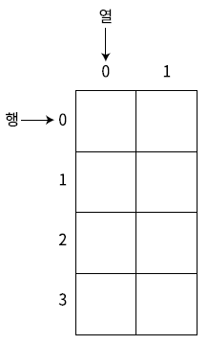
(1) 2차원 배열 선언

Slide 17

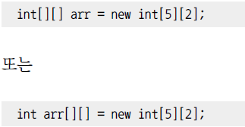
(2) 2차원 배열 변수 선언

Slide 18

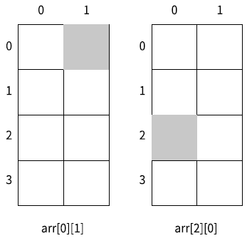

(3) 2차원 배열 접근

Slide 19
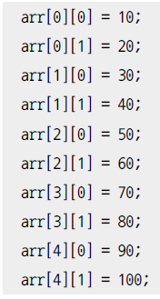
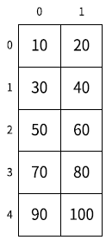
(4) 2차원 배열 초기화

Slide 20
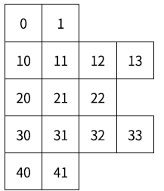
(4) 2차원 배열 초기화

Slide 21

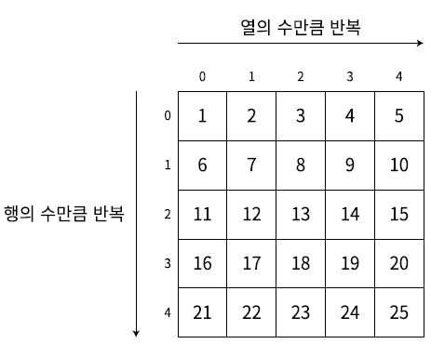
(1) 2차원 배열 순회

Slide 22
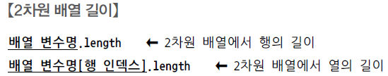
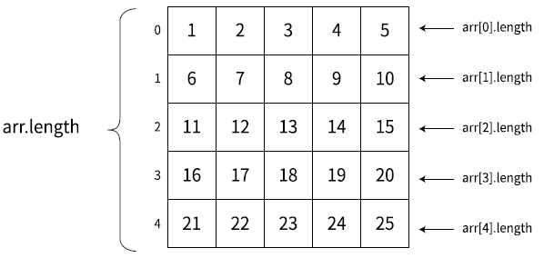
(1) 2차원 배열 순회

Slide 23
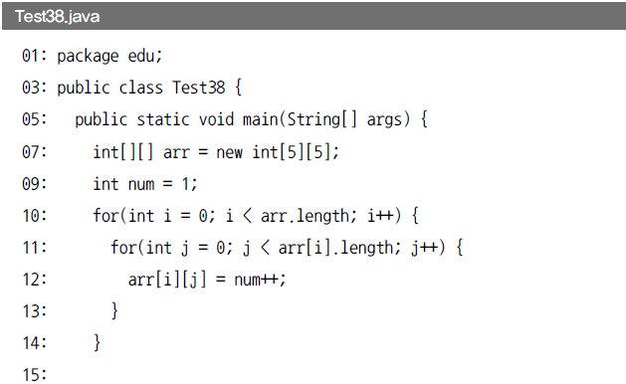
(1) 2차원 배열 순회

Slide 24
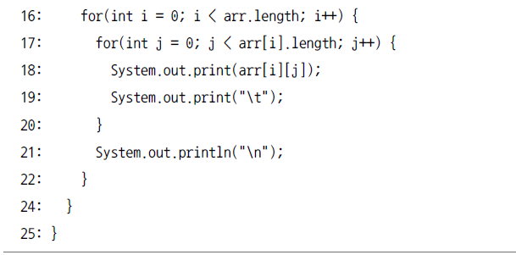
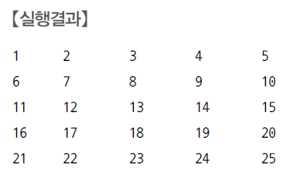
(1) 2차원 배열 순회

Slide 25
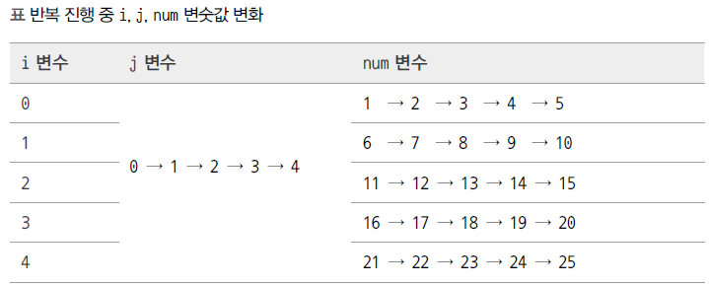
(1) 2차원 배열 순회

Slide 26
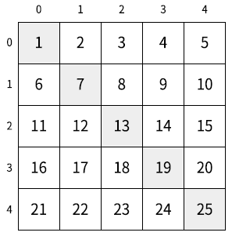

(2) 오른쪽 대각선 순회

Slide 27
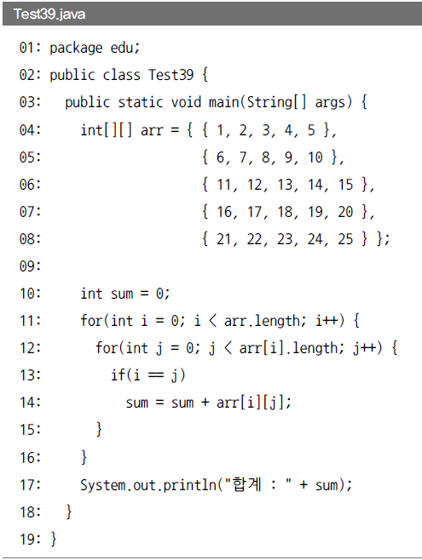


Slide 28
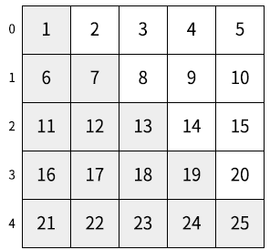
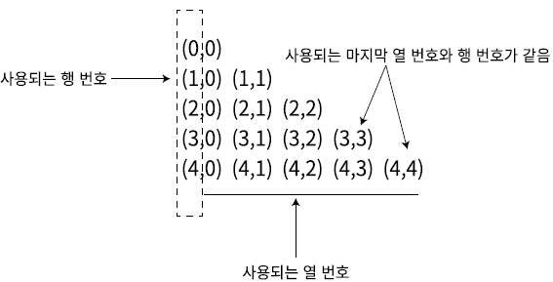
(3) 왼쪽 삼각형 순회

Slide 29
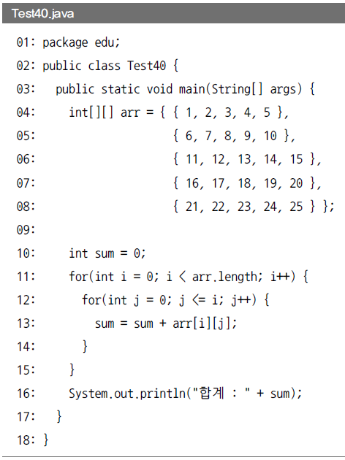


Slide 30

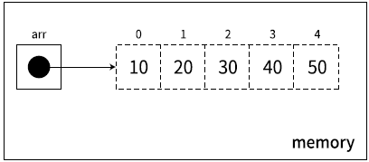
4.3.3. 배열이 저장되는 메모리 구조
1차원 배열

Slide 31
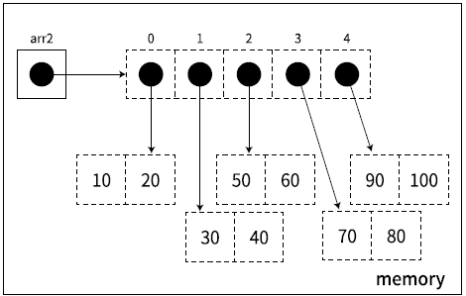
4.3.3. 배열이 저장되는 메모리 구조
2차원 배열

Slide 32
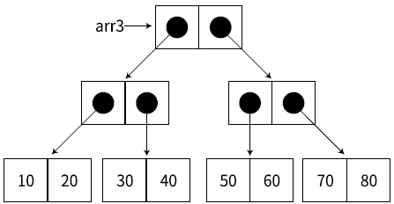
4.3.3. 배열이 저장되는 메모리 구조
3차원 배열

Slide 33
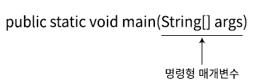
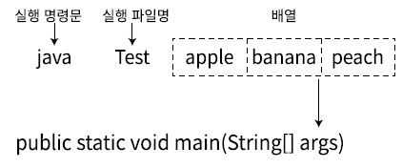
4.4. 명령행 매개변수
명령행 매개변수는 프로그램을 실행할 때 함께전달하는 정보를 의미합니다.

Slide 34
